Slide 1
О результатах осуществления методической помощи ШНОР/ШССУ
Яковлева Надежда Олеговна, д. п. н., руководитель центра научно-методической и инновационной деятельности ГБОУ ИРО Краснодарского края

Slide 2
Концепция мониторинга оценки предметных компетенций
Цель мониторинга:
отслеживание текущего состояния и оценка уровня сформированности предметных компетенций педагогических работников в ШНОР,
обеспечение субъектов краевой образовательной системы актуальной, полной, достоверной и регулярно обновляемой информацией, необходимой для принятия управленческих решений на уровне региона и муниципалитета, анализа и прогноза повышения качества общего образования в Краснодарском крае.
Показатели мониторинга:
экспертная оценка уровня предметной компетенции учителя муниципальным сообществом;
тестовая оценка уровня предметной компетенции учителя в ИРО (непосредственно тестированием, КПК и др.);
оценка уровня предметной компетенции учителя на основании освоения дополнительной профессиональной программы повышения квалификации или переподготовки в ГБОУ ИРО Краснодарского края в течение 1 года;
оценка уровня предметной компетенции учителя на основании документа, устанавливающего квалификационную категорию (высшая, первая) педагогическому работнику;
преподавание учителем предмета на углубленном уровне в 5-11 классе или группе за два последних учебных года.

Slide 3
Концепция мониторинга
Уровень сформированности предметных компетенций | Количество баллов | Потребность в восполнении предметных дефицитов
уровень А | [0; 0,4] | системные дефициты, требующие восполнения
уровень B | (0,4; 0,6] | локальные дефициты, рекомендуемые к восполнению
уровень С | (0,6; 1,7] | несущественные предметные дефициты, восполняемые по желанию педагога
уровень D | (1,7; 1,8] | отсутствие предметных дефицитов
Участники мониторинга:
379 ШНОР/ШССУ
6473 педагога
по предметам ГИА
Результаты мониторинга служат основанием для принятия управленческих решений на уровнях:
региональном,
муниципальном,
школьном.

Slide 4
Уровень сформированности предметных компетенций педагогических работников в ШНОР

Slide 5
Результаты мониторинга показателей по оценке предметных компетенций педагогических работников в ШНОР
Численность педагогических работников ШНОР
с системными предметными дефицитами, требующими восполнения (0-0,4 балла)
0 баллов по всем показателям (чел.)
Из них ПК в ИРО в 2021 г. (чел.)
I полугодие II полугодие
266
Русский язык
44
Математика
Иностранный язык
30
Информатика
Физика
Химия
Биология
История
География
51
33
21
14
16
27
20
Обществознание
21
1
43
245
0
20 + 10МКШ
0
51
348
0
33
158
138
3
18
93
0
14
105
3
13
207
2
25
201
0
21
2
18
121

Slide 6
Результаты мониторинга показателей по оценке предметных компетенций педагогических работников в ШНОР
Уровень А «Системные дефициты, требующие восполнения»
Уровень В «Локальные дефициты, рекомендуемые к восполнению»
Уровень С «Несущественные предметные дефициты, восполняемые по желанию педагога»
Уровень D «Отсутствие предметных дефицитов»

Slide 7
Результаты мониторинга показателей по оценке предметных компетенций педагогических работников в ШНОР
348 чел.
158 чел.
207 чел.
138 чел.
348 чел.
201 чел.
245 чел.
266 чел.
93 чел.
105 чел.

Slide 8
МО с наибольшей долей педагогов ШНОР с наличием системных дефицитов по предметам:
русский язык:
Усть-Лабинский район – 47,5% (19 чел),
Динской район – 52,2% (12 чел),
Кущевский район – 61,5% (8 чел)
история:
Выселковский район – 61,5% (8 чел),
Новопокровский – 75% (3 чел),
Щербиновский район – 71,4% (5 чел)
биология:
Выселковский район – 63,6% (7 чел),
Новопокровский – 66,7% (2 чел),
Щербиновский район – 66,7% (4 чел)
математика:
Красноармейский – 45,8% (11 чел),
Динской район – 50% (9 чел),
Щербиновский район – 58,3% (7 чел)
обществознание:
Калининский район – 53,3% (8 чел),
Мостовский район – 52,9% (9 чел),
Щербиновский район – 71,4% (5 чел)
химия:
Выселковский район – 72,7% (8 чел),
Щербиновский – 60% (3 чел),
Анапа – 50% (4 чел)
иностранный язык:
Староминский район – 100% (2 чел),
Новопокровский район –75% (3 чел),
Абинский район – 66,7% (2 чел)
география:
Тихорецкий район – 66,7% (2 чел),
Динской район – 60% (6 чел),
Выселковский район – 54,5% (6 чел)
физика:
Гулькевичский район – 100% (2 чел),
Динской район – 77,8% (7 чел),
Щербиновский – 66,7% (4 чел)
информатика:
Динской район – 62,5% (5 чел),
Выселковский район – 63,6% (7 чел),
Щербиновский район – 80% (4 чел)
Щербиновский район по 7 предметам 32 чел.,
Динской район по 5 предметам 39 чел.,
Выселковский район по 5 предметам 36 чел.,
Новопокровский район по 3 предметам 6 чел.

Slide 9
Наименьшая доля педагогов с наличием системных дефицитов, требующих устранения (уровень А) в учебных предметах:
русский язык:
Ленинградский район – 8% (2 педагога),
город-курорт Анапа – 8% (2 педагога),
Отрадненский район – 5,3 (1 педагог),
Северский район – 4,3% (1 педагог);
математика:
Каневской район – 4% (1 педагог),
Тбилисский район – 5,9% (1 педагог),
Славянский район – 8% (2 педагога);
иностранный язык:
Северский район – 5% (1 педагог),
Тимашевский район – 8,3 (1 педагог),
Ейский район – 10% (1 педагог),
город Армавир –10% 1 педагог);
информатика:
Кореновский район – 14,3% (1 педагог),
Курганинский район – 10% (1 педагог),
город-курорт Анапа – 12,5% (1 педагог);
география:
Курганинский район – 12,5% (1 педагог),
Кущевский район –12,5% (1 педагог),
Тбилисский район – 11,1% (1 педагог).
физика:
Курганинский район – 10% (1 педагог),
Отрадненский район – 10% (1 педагог),
Северский район – 11,1% (1 педагог);
химия:
Крыловский район – 12,5% (1 педагог),
Курганинский район – 11,1% (1 педагог),
Северский район – 11,1% (1 педагог),
Тбилисский район – 12,5% (1 педагог);
биология:
Каневской район – 7,7% (1 педагог),
Ленинградский район – 7,7% (1 педагог),
Отрадненский район – 9,1% (1 педагог),
Северский район – 9,1% (1 педагог);
история:
Брюховецкий район – 7,7% (1 педагог),
Отрадненский район – 10% (1 педагог),
Северский район – 7,7% (1 педагог);
обществознание:
Брюховецкий район – 7,1% (1 педагог),
Каневской район – 6,7% (1 педагог),
Северский район – 7,7% (1 педагог);

Slide 10
Отсутствуют педагоги с наличием системных дефицитов, требующих устранения по предметам:
русский язык –
Абинский, Белоглинский, Белореченский, Гулькевичский, Каневской, Новопокровский, Тимашевский районы;
математика –
Абинский, Гулькевичский,
Северский, Староминский районы, г. Армавир;
иностранный язык –
Гулькевичский, Ленинградский районы;
информатика –
Абинский, Гулькевичский, Кавказский, Новопокровский, Староминский районы, г.Армавир;
физика –
Абинский, Кавказский, Каневской, Староминский районы, г. Армавир
химия –
Белоглинский, Белореченский, Гулькевичский, Ейский,
Кавказский, Приморско-Ахтарский, Староминский, Темрюкский,
Тимашевский, Тихорецкий, Успенский районы, г. Новороссийск,
г. Армавир;
биология –
Абинский, Апшеронский, Белоглинский, Гулькевичский,
Ейский, Приморско-Ахтарский, Староминский, Тимашевский районы,
г. Армавир, г. Новороссийск;
история –
Белоглинский, Староминский районы,
г.-к. Анапа, г. Армавир;
обществознание –
Кавказский, Отрадненский, Павловский, Староминский районы,
г. Армавир;
география –
Белореченский, Гулькевичский, Ейский, Кавказский, г. Армавир,
Крыловский, Староминский, Тимашевский районы, г.-к. Анапа

Slide 11
Результаты мониторинга
33,3% учителей ШНОР
35,4 % учителей ШНОР

Slide 12
Результаты мониторинга
МО в которых отсутствуют педагоги с показателями бездефицитного уровня предметных компетенций (уровень D) в разрезе предметов в ШНОР/ШССУ
Высокий уровень предметных компетенций география:
Кореновский район, г.Сочи,
г.Краснодар, г.Геленджик
Высокий уровень предметных компетенций иностранный язык:
Новокубанский, Тбилисский районы, г. Геленджик, г. Сочи
Высокий уровень предметных компетенций физика: Каневской, Кореновский, Ленинградский, Темрюкский районы, г. Геленджик, г. Сочи

Slide 13
Доля педагогов с высоким уровнем сформированности предметных компетенций
и отсутствием предметных дефицитов (уровень D)
20 чел.
16 чел.
22 чел.
27 чел.
16 чел.
9
чел.
21 чел.
6
чел.
4
чел.
4 чел.

Slide 14
Управленческие решения по результатам мониторинга
1. Экспертная оценка уровня предметной компетенции учителя муниципальным сообществом
Создание и реализация адресных рекомендаций, персонифицированных программ повышения квалификации
Разработка механизмов стимулирования участия в тестировании с последующей разработкой и реализацией ИОМ; обеспечение доступности тестовых материалов
2. Тестовая оценка уровня предметной компетенции учителя в ИРО
Повышение разнообразия ДПП и ПП, расширение спектра мероприятий по восполнению предметных дефицитов
3. Освоение ДПП или ПП в ГБОУ ИРО Краснодарского края в течение 1 года
Оптимизация процедуры получения квалификационной категории, повышение заинтересованности педагогов
4. Получение педагогическим работником квалификационной категории (высшая, первая)
5. Преподавание учителем предмета на углубленном уровне в 5 – 11 классе или группе за два последних учебных года
Целевая подготовка учителей, создание условий для академической мобильности

Slide 15
Управленческие решения по результатам мониторинга
Ввести муниципальный и краевой мониторинг профессионального мастерства учителей / кадрового потенциала региональной системы образования
Создать непрерывно пополняемый банк электронных методических материалов для самосовершенствования предметных компетенций учителя
Развернуть консалтинговую деятельность на уровне муниципалитета, края (создать ресурс, канал связи)
Разработать комплекс мер по повышению ответственности управленческого аппарата ОО по своевременному выявлению и устранению предметных дефицитов учителей
Развернуть в муниципалитетах конкурсную и олимпиадную деятельность, проектную и инновационную работу
Провести серию семинаров
а) по устранению рисков
необъективности результатов обучения
б) по организации и проведению ВПР,
ОГЭ, ЕГЭ
Выявить и диссеминировать успешный опыт устранению предметных дефицитов в направлении неформального и информального образования

Slide 16
Персонифицированная карта восполнения дефицитов учителей ШНОР/ШССУ
Муниципальное образование | Краткое наименование образовательной организации | ФИО учителя | Преподаваемые предметы | Уровень сформированности предметных компетенций | Предметные дефициты | Региональные мероприятия для учителей по учебным предметам |  |  |  |  | Муниципальные мероприятия для учителей по учебным предметам
 |  |  |  |  |  | Мероприятия по восполнению дефицитов (на выбор) | Форма | Источник финансирования | Сроки | Ответственный от ГБОУ ИРО Краснодарского края | Плановые массовые мероприятия для учителей-предметников |  |  |  | Индивидуальное тьюторское сопровождение
 |  |  |  |  |  |  |  |  |  |  | Наименование мероприятия по предмету | Форма | Сроки | Ответственный от МОУО/ТМС | Индивидуальные/групповые мероприятия по восполнению дефицитов (наименование) | Форма: консультации, мастер-классы, взаимопосещение уроков и др. | Сроки | Ответственный тьютор, закрепленный за учителем
 |  |  |  |  |  |  |  |  |  |  |  |  |  |  |  |  |  | ФИО (полностью) |  | Место работы (кратко), должность
 | МБОУ СОШ №20 |  | русский язык | оптимальный | Особенности словообразования профессиональной лексики и терминов. | «Обновление содержания школьного филологического образования в свете требований ФГОС ООО и СОО» | Курсы | бюджет | 15.01.2021 по 30.01. 2021
 | МБОУ СОШ №20 |  | математика | недостаточный | Производная. Применение производной и исследование функции. Первообразная и ее применения. Интеграл | Организация обучения выпускников малокомплектных школ при подготовке к ЕГЭ по математике | Курсы | бюджет | 10.2021, Краснодар
 |  |  | химия | недостаточный | Решение задач повышенной сложности | «Методологические особенности преподавания химии в условиях реализации ФГОС ООО и СОО» г. Туапсе | курсы | бюджет | 22.03-07.04.2021 г.
 |  |  |  |  |  | Деятельность тьюторов с учителями химии в соответствии с новыми образовательными стандартами и при подготовке к федеральным оценочным процедурам. г. Горячий Ключ | курсы | бюджет | 19.04-23.04.2021 г.

Slide 17
Восполнение дефицитов педагогических работников в ШНОР
ГБОУ ИРО Краснодарского края
Академия Минпросвещения России
Тема программы повышения квалификации | Категория слушателей | Число слушателей | Даты проведения | Объем часов
Совершенствование деятельности учителя по устранению недостатков освоения примерной программы по химии по результатам оценочных процедур | учителя химии | 25 | 18-21.10.2021 | 24
 |  | 25 | 25-28.10.2021 | 24
Особенности подготовки к оценочным процедурам (ОГЭ и ЕГЭ) по математике | учителя математики | 56 | 11-16.10.2021 | 36
 |  | 28 | 22-27.11.2021 | 36
Эффективные практики проектирования и реализации индивидуальных программ совершенствования учительского роста по предметным областям | учителя предметники | 50 | 11-14.10.2021 | 24
 |  | 50 | октябрь | 24
Методы и технологии изучения истории и оценка эффективности обучения в условиях реализации ФГОС ООО, СОО | учителя истории | 47 | 28.09-14.10.2021 | 108
 |  | 50 | 15.11-02.12.2021 | 108
Обучение по дополнительной профессиональной программе
«Школа современного учителя»
более 2 тысяч учителей Краснодарского края
по предметам:
русский язык, математика, информатика, история, обществознание, биология, химия, физика, география

Slide 18
Повышение квалификации руководящих работников ШНОР
ГБОУ ИРО Краснодарского края
Тема программы повышения квалификации | Категория слушателей | Число слушателей | Дата начала | Дата окончания | Объем часов
Принятие управленческих решений на основе результатов оценочных процедур для развития муниципальных образовательных систем и внутришкольного мониторинга качества образования | руководители органов местного самоуправления, осуществляющих управление в сфере образования, руководители и зам.руководителей образовательных организаций | 25 | 22.11.2021 | 26.11.2021 | 36
 |  | 25 | 29.11.2021 | 03.12.2021 | 36
Управление проектной и учебно-исследовательской деятельностью в условиях введения ФГОС СОО | руководители, зам.руководителей общеобразовательных организаций | 50 | 24.02.2021 | 10.03.2021 | 72
 |  | 25 | 21.09.2021 | 01.10.2021 | 72
Управление развитием цифровой образовательной среды современной школы в условиях реализации приоритетов образовательной политики РФ | руководители, заместители руководителей общеобразовательных организаций | 25 | 01.11.2021 | 26.11.2021 | 72

Slide 19
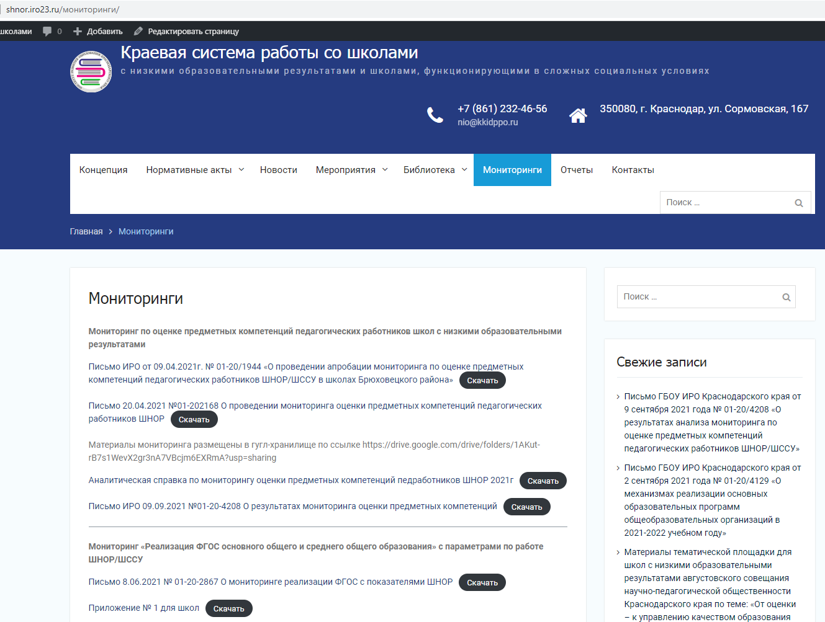
Размещение материалов мониторингов проекта поддержки ШНОР

Slide 20
ЗАДАЧИ МОУО ПО СОПРОВОЖДЕНИЮ ШНОР/ШССУ В СЕНТЯБРЕ-ДЕКАБРЕ 2021 г.
Организовать адресное участие педагогов, имеющих по результатам мониторинга системные предметные дефициты требующие восполнения, в курсах повышения квалификации ИРО и мероприятиях по предмету регионального и федерального уровня
Обеспечить на муниципальном и школьном уровне адресное сопровождение учителей, имеющих системные предметные дефициты, требующие восполнения
Организовать продуктивную и адресную работу муниципальных структур:
наставнического центра,
тьюторского консультационного пункта,
школ управленческого резерва
Провести мониторинги:
эффективности работы муниципального наставнического центра (октябрь),
эффективности работы муниципального тьюторского консультационного пункта (октябрь)
Организовать качественный анализ результатов мониторингов региональных и муниципальных показателей
Сформировать адресные рекомендации для ШНОР муниципального образования
Провести совещания (собеседования) с руководителями ШНОР; корректировку муниципальной дорожной карты по сопровождению ШНОР по результатам анализа региональных и муниципальных показателей
Принять управленческие решения по результатам анализа мониторингов (приказы, инструктивные письма, декабрь)

